Slide 1

پریود (قاعدگی)1
Notes:
امروز درباره پریود صحبت می‌کنیم:
چرخه (سیکل) قاعدگی چیست؟
هنگام پریود انتظار چه چیزی را باید داشت؟
چه چیزهایی هنگام پریود، عادی نیستند؟
چه زمانی درباره پریودتان باید به پزشک یا پرستار مراجعه کنید؟
انواع محصولات قاعدگی چه محصولاتی هستند؟

Slide 2


Slide 3

بدن من. سلامت من.
مجموعه ابزار آموزش سلامت

Slide 4

بیایید
Notes:
جلسه را با گفتگوی گروهی درباره درک شرکت‌کنندگان از نقش پریود آغاز کنید.
پرسش‌هایی که باید در نظر گرفته شوند*:
شما در زبان خود، پریود را چه می‌نامید؟
پریود چیست؟
چرا خانم‌ها پریود می‌شوند؟
در بدن یک زن هنگام پریود و بین سیکل‌های پریود چه اتفاقی می‌افتد؟
آیا در فرهنگ شما صحبت کردن درباره پریود مشکلی ندارد؟
آیا پیش از اولین پریودتان، درباره قاعدگی اطلاع داشتید؟
چگونه با پریود آشنا شدید؟ از مدرسه، سایر زنان در خانواده شما یا از جامعه؟
زنان فرهنگ شما از چه محصولات قاعدگی استفاده می‌کنند؟
*قابل توجه برگزارکننده: چند پرسش را برای هدایت یک گفتگوی کوتاه انتخاب کنید.

Slide 5

پریود چیست؟
Notes:
پریود‌ها با یکدیگر متفاوتند، اما مهم است که بدانید پریود معمولا چگونه است و چه علائمی عادی هستند.
ابتدا درباره آنچه در طول پریود مورد انتظار است، صحبت می‌کنیم. سپس درباره چیزهایی که عادی نیستند و اینکه چه زمانی باید با یک پزشک یا پرستار صحبت کنید، گفتگو می‌کنیم.

Slide 6
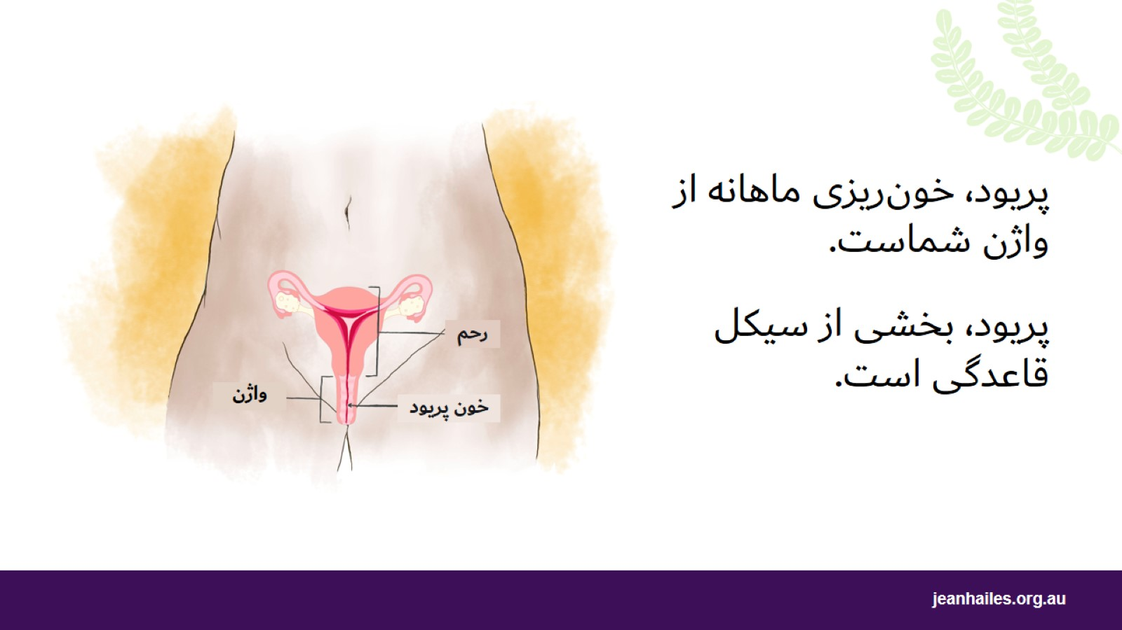
پریود، خون‌ریزی ماهانه از واژن شماست.
پریود، بخشی از سیکل قاعدگی است.
Notes:
پریود، که قاعدگی یا خون‌ریزی نیز نامیده می‌شود:
زمانی است که تقریباً ماهی یک بار از واژنتان خون‌ریزی دارید.
این یعنی شما باردار نیستید.
این بخشی از سیکل قاعدگی است.
بیشتر دخترهای استرالیایی اولین قاعدگی خود را در سن ۱۲ یا ۱۳ سالگی تجربه می‌کنند، اما برخی حتی در ۹ سالگی یا ۱۶ سالگی آن را تجربه می‌کنند.
بیشتر خانم‌ها در سن ۴۵ تا ۵۵ سالگی آخرین قاعدگی خود را دارند.

Slide 7
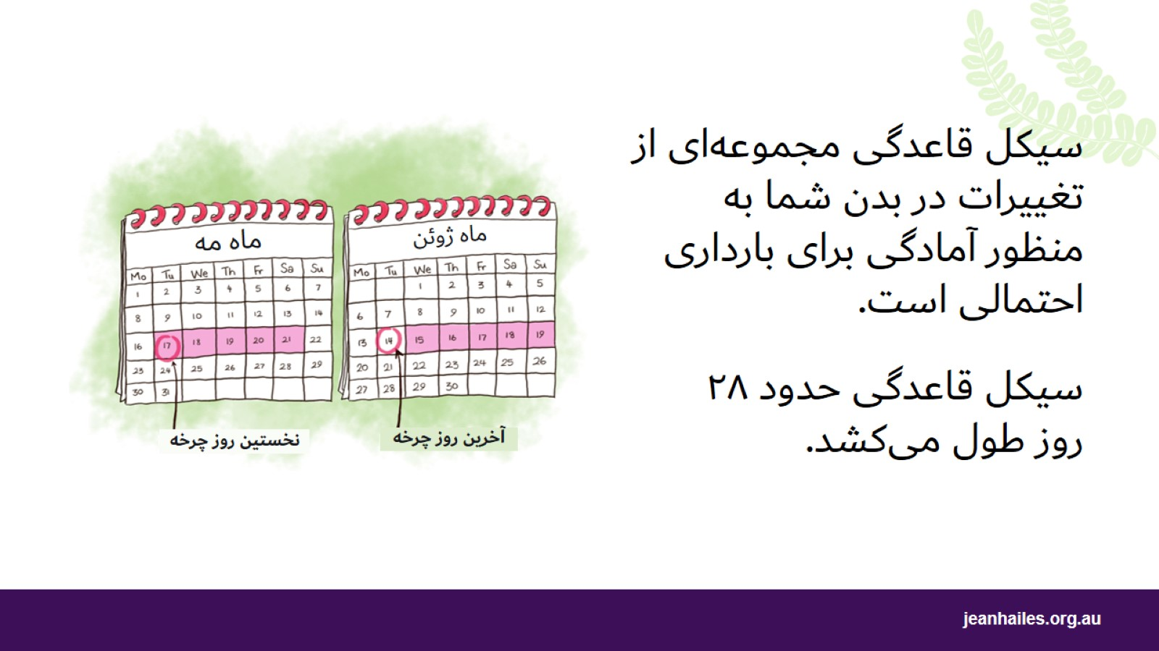
سیکل قاعدگی مجموعه‌ای از تغییرات در بدن شما به منظور آمادگی برای بارداری احتمالی است.
سیکل قاعدگی حدود ۲۸
روز طول می‌کشد.
Notes:
هر ماه بدن شما یک سری تغییرات به نام سیکل قاعدگی را تجربه می‌کند. نقش سیکل قاعدگی این است که بدن شما را برای بارداری احتمالی آماده کند.
یک سیکل قاعدگی به طور متوسط حدود ۲۸ روز طول می‌کشد، اما می‌تواند چند روز کوتاه‌تر یا طولانی‌تر باشد.
این سیکل از اولین روز پریود شما شروع می‌شود و تا آخرین روز پیش از قاعدگی بعدی شما ادامه می‌یابد.
در اواسط سیکل قاعدگی، احتمال بارداری شما بیشتر است (اگر با مردی رابطه جنسی آلت تناسلی درون واژن داشته باشید و از روش‌های پیشگیری از بارداری استفاده نکنید).
اگر باردار نشوید، طبق معمول پریود می‌شوید و سیکل قاعدگی دوباره آغاز می‌شود.

Slide 8

پریود، روندی طبیعی و سالم است!
Notes:
پریود، روندی طبیعی و سالم است و هیچگونه احساس شرم یا خجالت درباره آن نباید وجود داشته باشد.

Slide 9

در طول پریود، چه چیزهایی عادی هستند؟
Notes:
بیایید در مورد آنچه در طول پریود مورد انتظار است، صحبت کنیم.

Slide 10

Notes:
در هفته پیش از قاعدگی، ممکن است متوجه برخی علائم شوید. ممکن است علائم زیر را داشته باشید:
درد در پستان‌ها
جوش
مشکل توالت رفتن (یبوست)
سردرد
تغییرات خلق و خو مانند احساس غم، خشم یا تحریک‌پذیری ناگهانی.
این علائم معمولاً با شروع قاعدگی شما متوقف می‌شوند.
اکثر خانم ها می‌توانند این علائم را خودشان مدیریت کنند و طبق معمول به فعالیت‌های روزانه خود ادامه دهند.

Slide 11
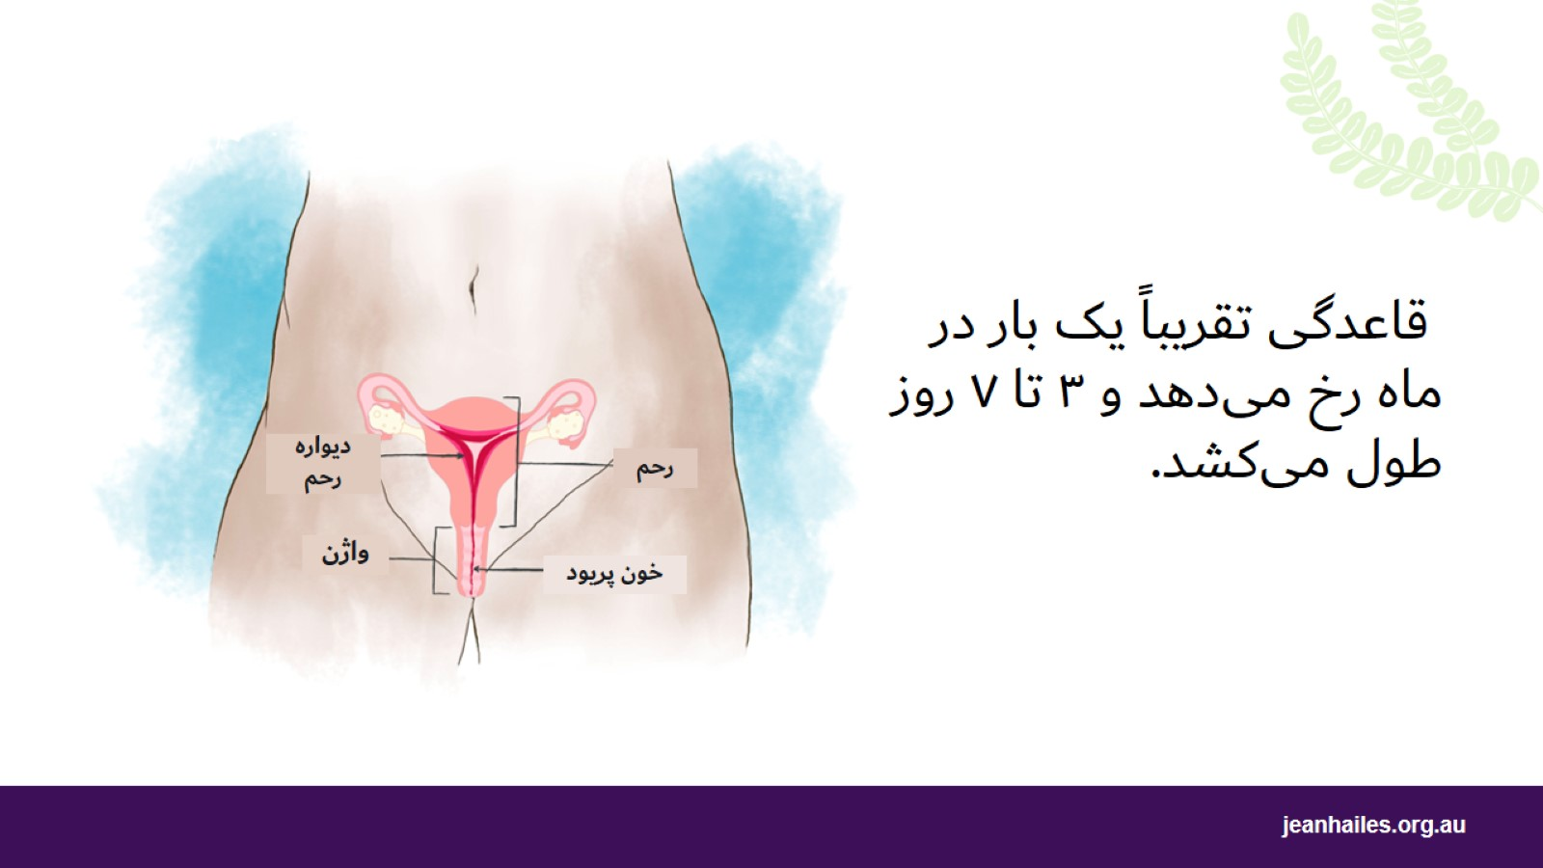
قاعدگی تقریباً یک بار در ماه رخ می‌دهد و ۳ تا ۷ روز طول می‌کشد.
Notes:
اولین روز سیکل قاعدگی شما، اولین روز پریود شماست.
قاعدگی تقریباً یک بار در ماه رخ می‌دهدو ۳ تا ۷ روز طول می‌کشد.
در طول این مدت، دیواره رحم شما به دلیل باردار نشدن شما خراب می‌شود و از طریق واژن شما از بدن خارج می‌شود. این، خون پریود شماست.
برای ۱ تا ۲ سال اول پس از شروع قاعدگی، ممکن است پریود شما به طور منظم هر ماه رخ ندهد.

Slide 12
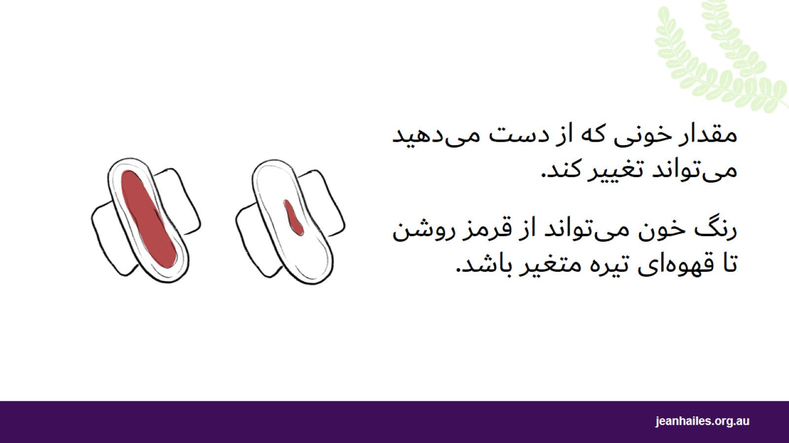
مقدار خونی که از دست می‌دهید می‌تواند تغییر کند.
رنگ خون می‌تواند از قرمز روشن تا قهوه‌ای تیره متغیر باشد.
Notes:
مقدار خونی که شما در طول قاعدگی خود از دست می‌دهید، متغیر است.
خون‌ریزی ابتدا سبک‌تراست، در اواسط پریود سنگین‌تر و در پایان آن دوباره سبک‌تر می‌شود.
برخی روزها ممکن است فقط لکه‌بینی داشته باشید.
رنگ خون پریود شما می‌تواند از قرمز روشن تا قهوه‌ای تیره متغیر باشد و در طول پریود شما تغییر کند.

Slide 13
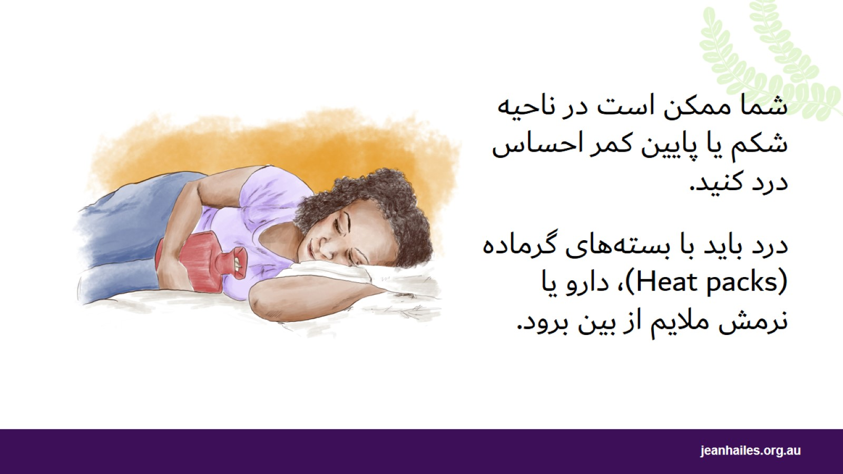
شما ممکن است در ناحیه شکم یا پایین کمر احساس درد کنید.
درد باید با بسته‌های گرماده (Heat packs)، دارو یا نرمش ملایم از بین برود.
Notes:
شما در دو روز اول پریودتان ممکن است در ناحیه شکم یا پایین کمرتان احساس درد کنید.
درد پریود عادی است اگر:
درد، فقط در یکی دو روز اول پریود شما وجود داشته باشد.
وقتی اقلام زیر را استفاده می‌کنید از بین برود:
بسته‌های گرماده (Heat packs) یا کیسه آب گرم
داروهای درد پریود مانند ایبوپروفن (NurofenTM)
نرمش ملایم مانند حرکات کششی یا یوگا.

Slide 14

درد پریود نباید
شما را از انجام
فعالیت‌های معمولتان باز دارد.
Notes:
درد پریود نباید شما را از انجام فعالیت‌های معمولتان، مانند موارد زیر باز دارد:
مراقبت از خانواده خود
ملاقات با دوستان
باغبانی
رفتن به خرید
کار کردن یا رفتن به مدرسه.

Slide 15

چه چیزی هنگام پریود، عادی نیست؟
Notes:
اکنون درباره مواردی که هنگام پریودتان عادی نیستند، گفتگو می‌کنیم و اینکه چه زمانی باید با یک پزشک یا پرستار صحبت کنید.

Slide 16
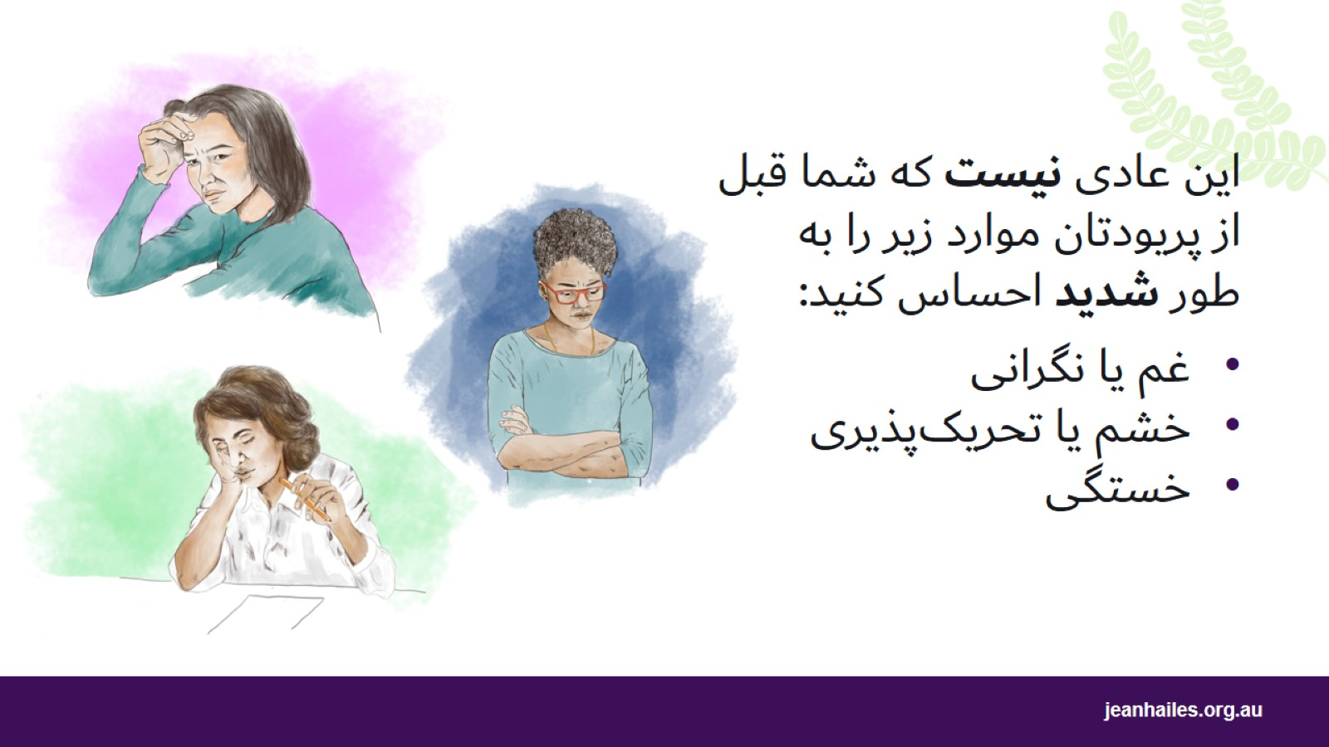
Notes:
برخی خانم‌ها حدود یک هفته پیش از هر قاعدگی تا شروع قاعدگی خود احساس واقعا بدی دارند.
آن‌ها ممکن است چنین علائمی داشته باشند:
احساس غم یا نگرانی شدید
احساس خشم یا تحریک‌پذیری شدید
به طور غیرعادی خسته یا درمانده
داشتن حملات پانیک
داشتن افکار آسیب رساندن به خود
اگر این علائم شدید را دارید و این علائم، شما را از انجام فعالیت‌های روزانه خود باز می‌دارند، این عادی نیست.

Slide 17

Notes:
این عادی نیست اگر پریود شما:
بیش از هشت روز طول می‌کشد.
هر ماه پریود نمی‌شوید.
هر ماه تقریباً در همان زمان پریود نمی‌شوید.
اصلا پریود نمی‌شوید (و می‌دانید که باردار نیستید).

Slide 18

اگر خون‌ریزی شدید دارید، عادی نیست.
Notes:
اگر در طول قاعدگی خود، خون‌ریزی شدید دارید عادی نیست. خون‌ریزی شما شدید است اگر:
مجبور شوید نوار بهداشتی (پد) یا تامپون خود را هر دو ساعت یا به دفعات بیشتر عوض کنید.
در طول شب مجبور شوید پد خود را عوض کنید.
خون به بیرون لباستان نشت کند.
لخته‌های خون بزرگتر از سکه ۵۰ سنتی را ببینید.
همچنین اگر بین دو سیکل قاعدگی‌ یا پس از رابطه جنسی خون‌ریزی دارید، عادی نیست.

Slide 19
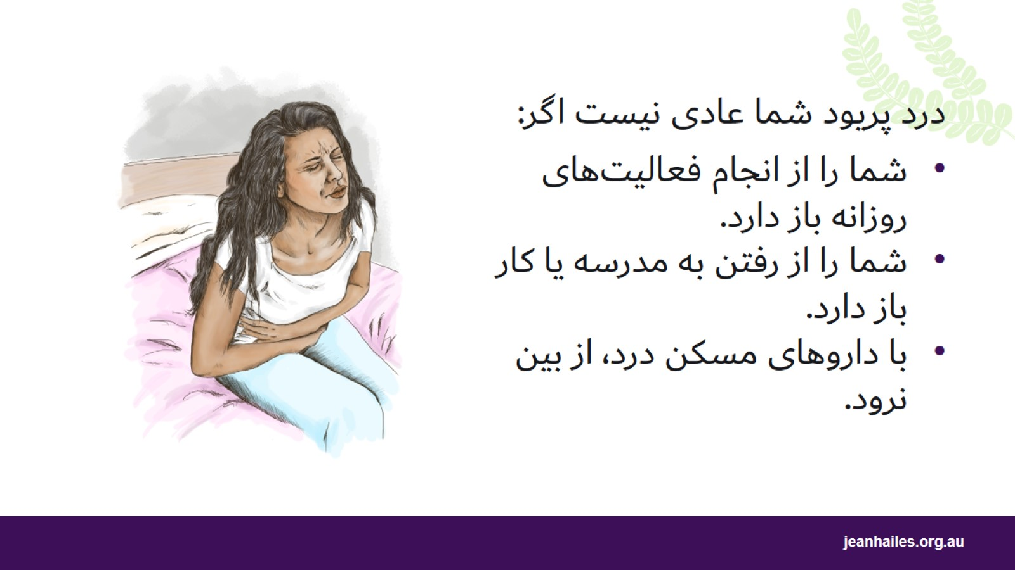
Notes:
درد پریود شما عادی نیست اگر:
شما را از انجام فعالیت‌های روزانه و لذت بردن از زندگی خود باز دارد.
نتوانید به آن دلیل به مدرسه یا محل کار بروید.
با داروهای درد مانند ایبوپروفن (NurofenTM) از بین نرود.

Slide 20

اگر درباره پریودتان نگرانید، با یک پزشک یا پرستار صحبت کنید.
Notes:
اگر درباره پریودتان نگرانید یا هر گونه علائمی دارید که عادی نیستند، با یک پزشک یا پرستار صحبت کنید.

Slide 21
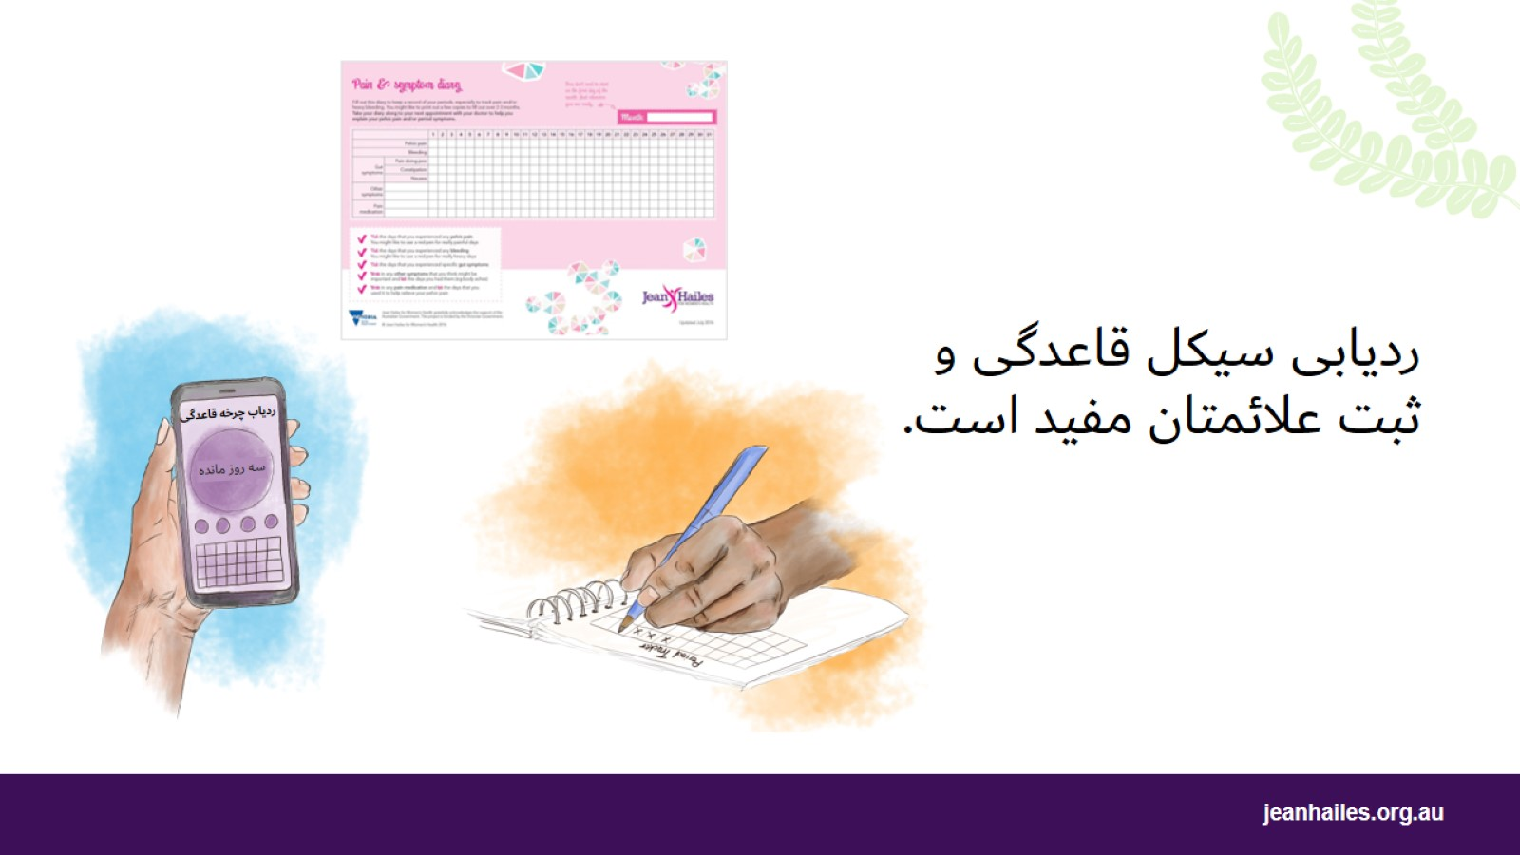
ردیابی سیکل قاعدگی و ثبت علائمتان مفید است.
Notes:
ردیابی سیکل قاعدگی و ثبت همه علائمتان مانند درد و خلق و خوی شما، میزان خون‌ریزی یا یبوست احتمالی، می‌تواند به شما کمک کند که:
پریودتان را بهتر درک کنید.
بدانید پریودتان چه زمانی فرا می‌رسد و برای آن آماده باشید.
هر گونه تغییری که برای شما عادی نیست را متوجه شوید تا بدانید که آیا نیاز به مراجعه به پزشک یا پرستار دارید یا خیر.
سیکل قاعدگی خود را با استفاده از یک تقویم، دفتر روزانه یا برنامه تلفن هوشمند دنبال کنید.
زمان شروع قاعدگی خود، طول دوره پریود و علائمی که دارید مانند درد یا خون‌ریزی شدید را ثبت کنید.
اگر درباره پریودتان نیاز به مراجعه به پزشک یا پرستار داشته باشید، این اطلاعات مهم است.

Slide 22

محصولات قاعدگی و بهداشت هنگام پریود
Notes:
بیایید در مورد محصولات مختلف قاعدگی و بهداشت هنگام پریود شما صحبت کنیم.

Slide 23
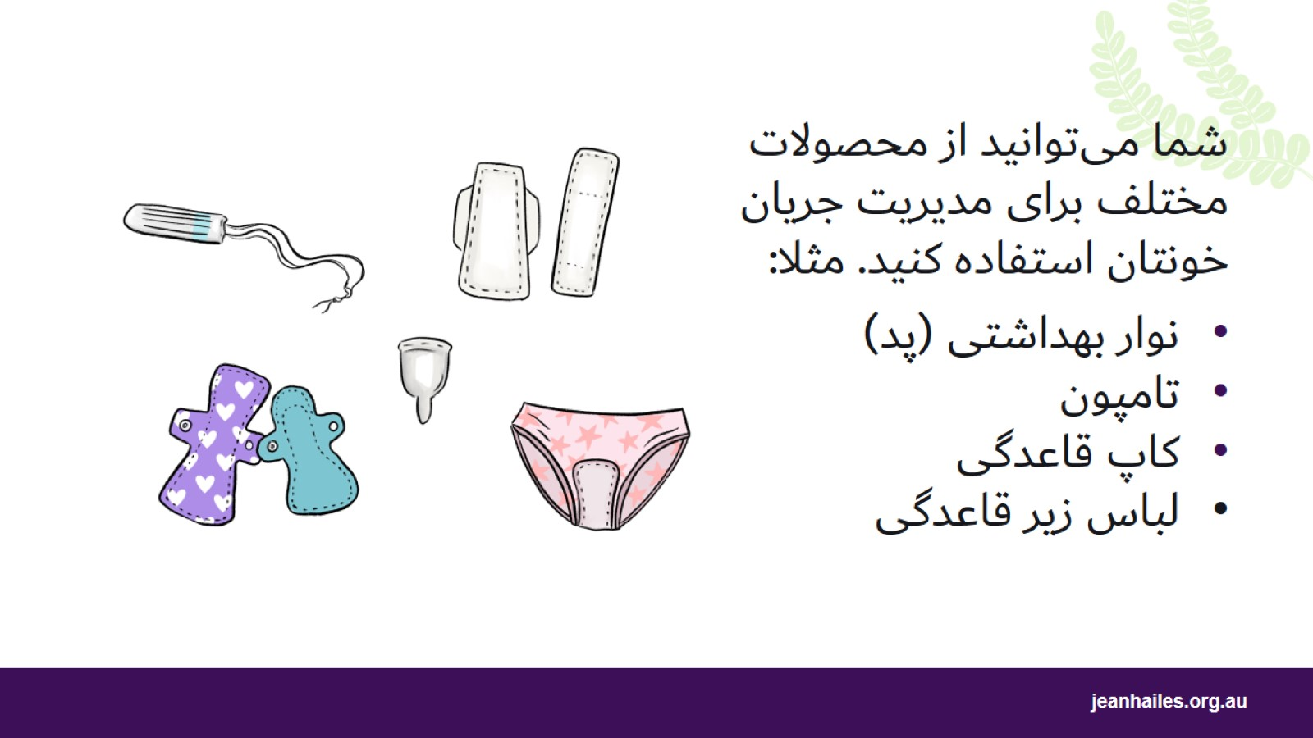
Notes:
محصولات مختلفی وجود دارند که می‌توانید از آن‌ها برای مدیریت جریان خون هنگام پریودتان استفاده کنید. این شامل اقلام زیر می‌شود:
نوار بهداشتی (پد)
تامپون
لباس زیر قاعدگی
کاپ قاعدگی.
ما در مورد هر یک از این محصولات بیشتر صحبت خواهیم کرد. مهم‌ترین چیز این است که پیدا کنید چه چیزی برای شما مفید است و به شما کمک می‌کند هنگام پریودتان احساس راحتی بیشتری داشته باشید.

Slide 24
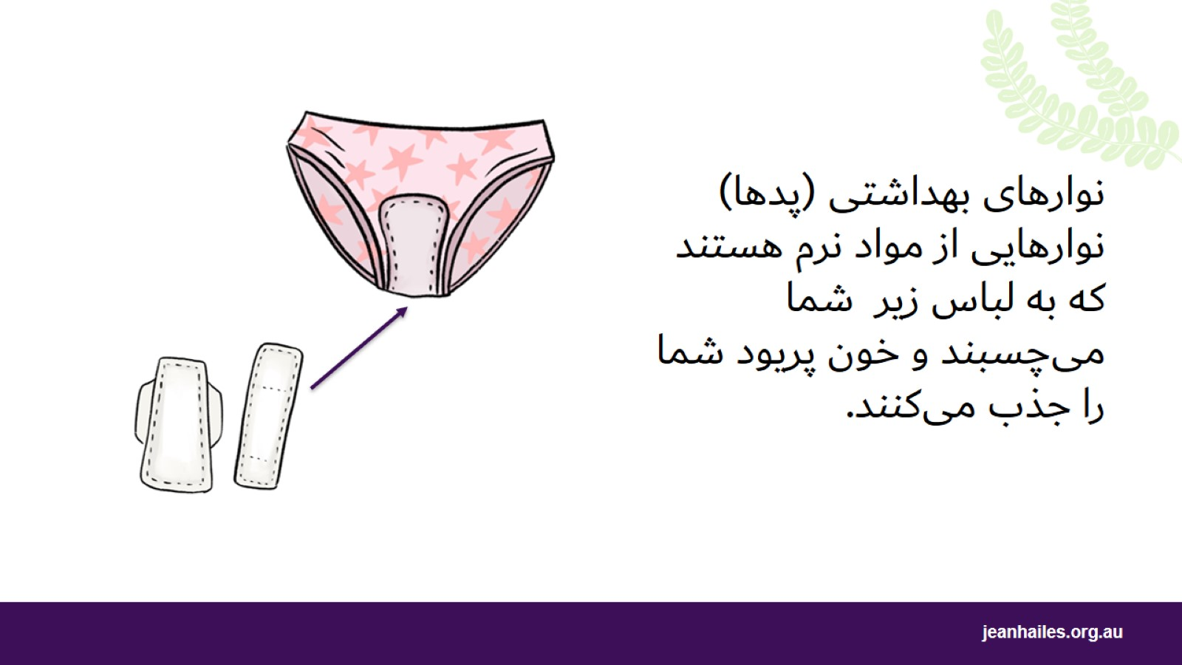
نوارهای بهداشتی (پدها) نوارهایی از مواد نرم هستند که به لباس زیر شما می‌چسبند و خون پریود شما را جذب می‌کنند.
Notes:
نوارهای بهداشتی (پد) نوارهایی از مواد نرم هستند که به لباس زیر شما می‌چسبند و خون پریود شما را جذب می‌کنند.
نوارهای بهداشتی سایزهای مختلفی دارند، مانند «سبک»، «متوسط»، «سنگین» یا «سوپر». شما می‌توانید سایزی را انتخاب کنید که مناسب جریان خون شما باشد.
خوب است که هر ۳ تا ۴ ساعت یک بار، نوار بهداشتی خود را عوض کنید.
همچنین می‌توانید نوارهای بهداشتی قابل استفاده مجدد تهیه کنید. این نوارهای بهداشتی از پارچه تهیه شده‌اند. می‌توان آن‌ها را شست و دوباره استفاده کرد.

Slide 25
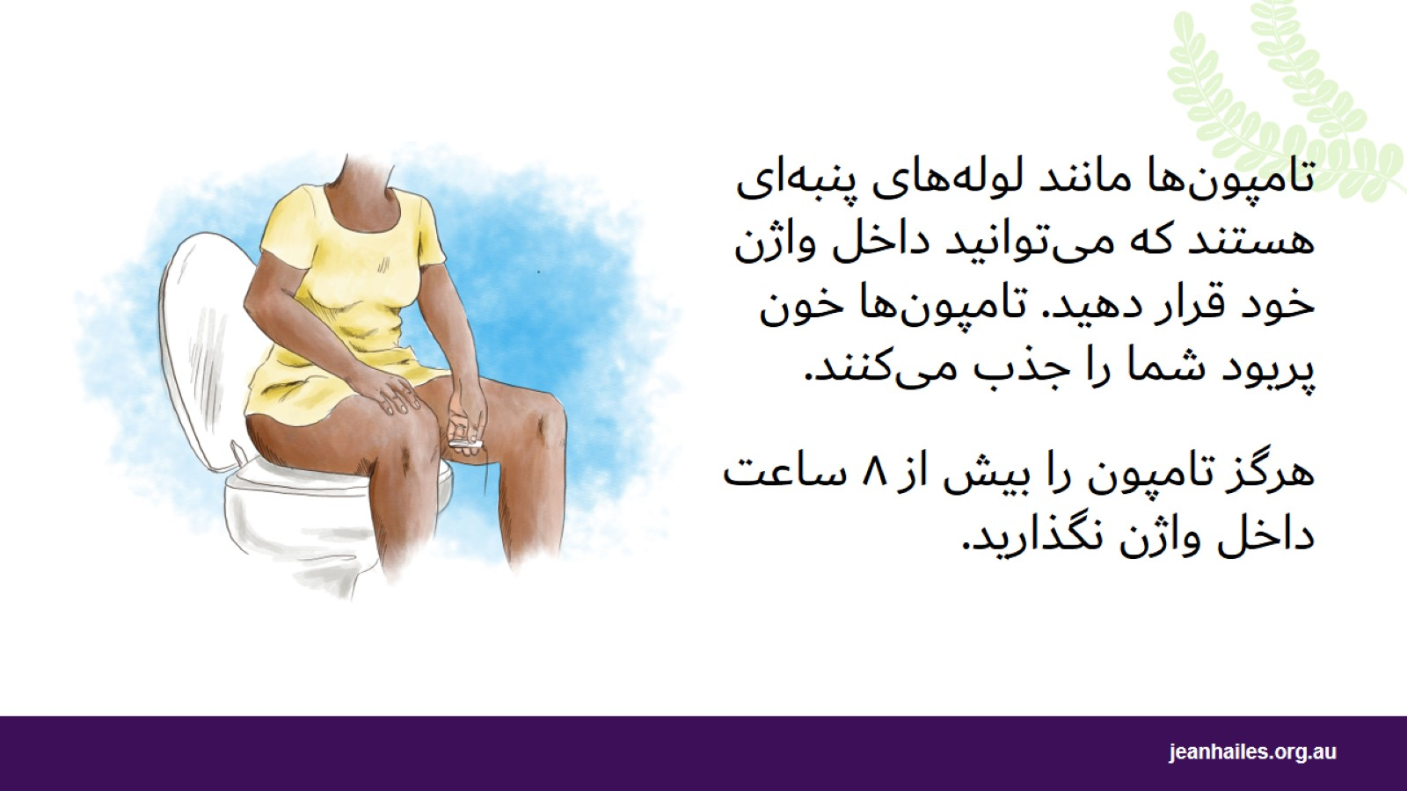
تامپون‌ها مانند لوله‌های پنبه‌ای هستند که می‌توانید داخل واژن خود قرار دهید. تامپون‌ها خون پریود شما را جذب می‌کنند.
هرگز تامپون را بیش از ۸ ساعت داخل واژن نگذارید.
Notes:
تامپون‌ها مانند لوله‌های پنبه‌ای هستند که می‌توانید داخل واژن خود قرار دهید. آن‌ها خون پریود شما را جذب می‌کنند. تامپون‌ها سایزهای مختلف متناسب با جریان خون شما دارند.
شما همچنان می‌توانید ورزش کنید و در حالی که تامپون پوشیده‌اید به شنا بروید.
هنگامی که تامپون را وارد می‌کنید، مطمئن شوید که آن را به اندازه کافی داخل قرار داده‌اید. هنگامی که شما در حال یادگیری نحوه قرار دادن تامپون هستید، یک اپلیکاتور می‌تواند مفید باشد.
هر تامپون یک نخ دارد تا بتوانید آن را به راحتی بیرون بکشید.
بسته به شدت جریان خون، تامپون خود را هر ۴ تا ۶ ساعت یا در صورت نیاز، به دفعات بیشتر عوض کنید.
هرگز تامپون را بیش از ۸ ساعت داخل واژن نگذارید زیرا ممکن است سندرم شوک سمی ایجاد کند. این یک عفونت بسیار نادر اما جدی است.
به خاطر داشته باشید که در طول شب به جای تامپون از نوار بهداشتی استفاده کنید و همواره پیش از قرار دادن تامپون دست‌های خود را بشویید.

Slide 26
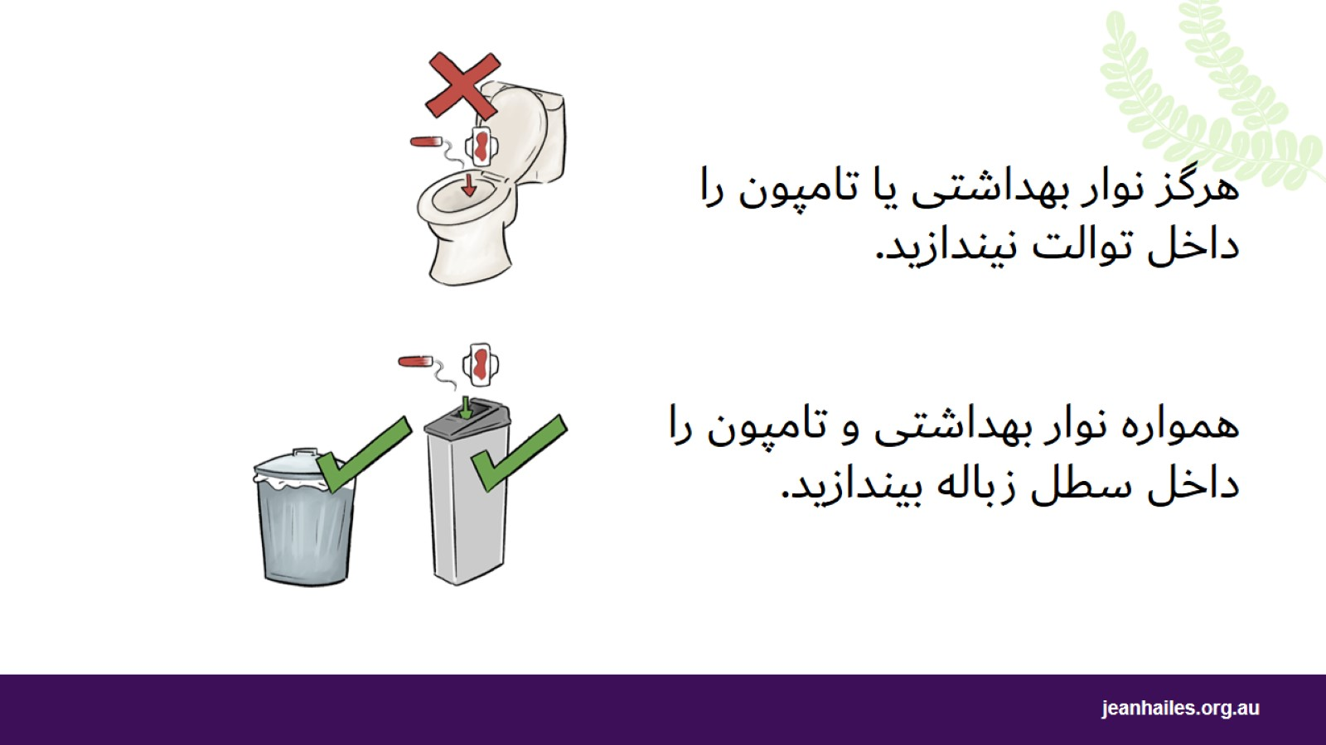
هرگز نوار بهداشتی یا تامپون را داخل توالت نیندازید.
همواره نوار بهداشتی و تامپون را داخل سطل زباله بیندازید.
Notes:
هرگز نوار بهداشتی یا تامپون را داخل توالت نیندازید.
اگر نوار بهداشتی یا تامپون را داخل توالت بیندازید، می‌توانید باعث انسداد توالت و آسیب به لوله‌کشی شوید.
نوارهای بهداشتی و تامپون‌های استفاده شده را داخل دستمال توالت بپیچید و در سطل زباله یا سطل بهداشتی بیندازید.

Slide 27
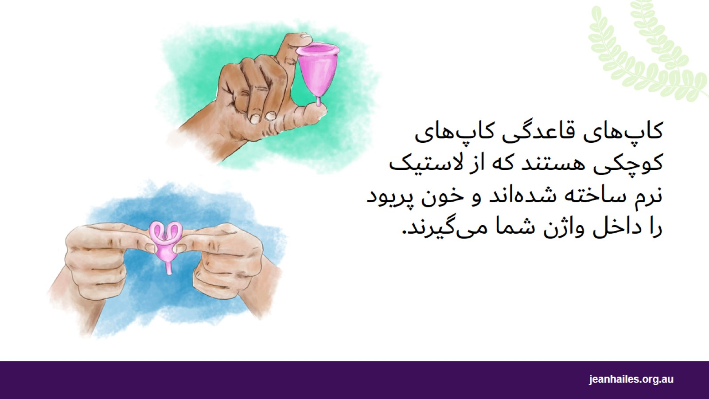
کاپ‌های قاعدگی کاپ‌های کوچکی هستند که از لاستیک نرم ساخته شده‌اند و خون پریود را داخل واژن شما می‌گیرند.
Notes:
کاپ‌های قاعدگی کاپ‌های نرمی هستند که می‌توانید داخل واژن خود قرار دهید. آن‌ها خون پریود شما را می‌گیرند. کاپ‌های قاعدگی اشکال و اندازه‌های مختلفی دارند.
برای قرار دادن کاپ‌ قاعدگی باید آن را تا کنید و مانند تامپون وارد واژن کنید. کاپ قاعدگی داخل واژن شما باز می‌شود و خون پریود شما را می‌گیرد.
پس از بیرون آوردن کاپ قاعدگی آن را خالی کنید، با آب بشویید و دوباره وارد کنید.
هر کاپ قاعدگی را می‌توانید تا ۱۲ ساعت بپوشید. پوشیدن آن در طول شب بی‌خطر است.
کاپ‌های قاعدگی می‌توانند ۲ تا ۳ برابر بیشتر از نوار بهداشتی یا تامپون، خون را در خود نگه دارند.
شما می‌توانید از یک کاپ تا ۱۰ سال دوباره استفاده کنید.
ممکن است برای اطمینان، پیش از استفاده از کاپ قاعدگی قدری تمرین لازم باشد.

Slide 28
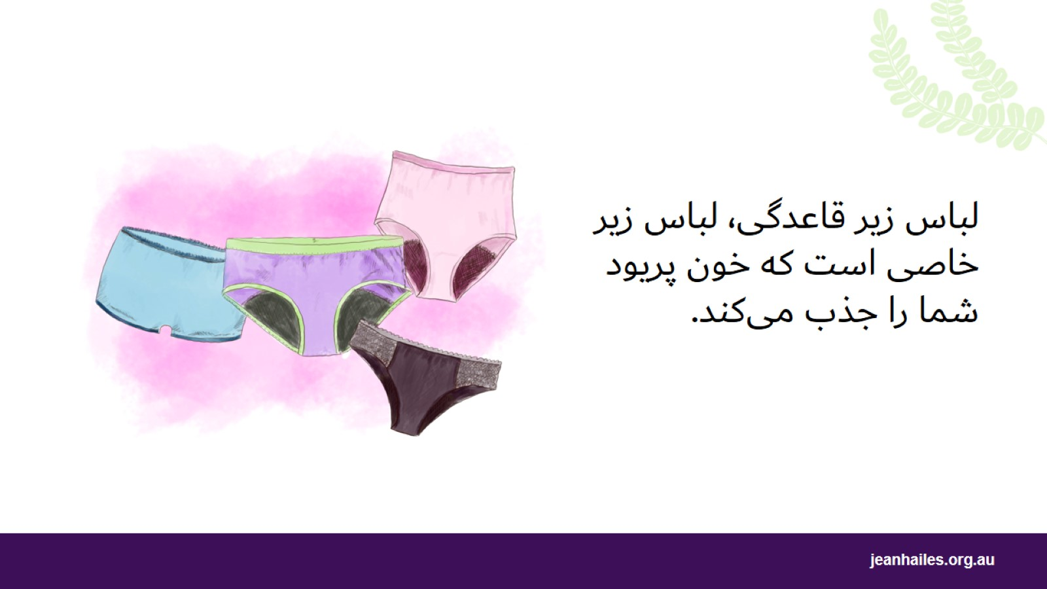
لباس زیر قاعدگی، لباس زیر خاصی است که خون پریود شما را جذب می‌کند.
Notes:
لباس زیر قاعدگی، لباس زیر خاصی است که خون پریود شما را جذب می‌کند. لباس زیر قاعدگی شبیه لباس زیر معمولی است اما دارای آستری است که مانند نوار بهداشتی عمل می‌کند.
بسته به اینکه قاعدگی شما چقدر سنگین است، لباس زیر قاعدگی را می‌توانید تا ۱۲ ساعت بپوشید. می‌توانید آن را در طول شب بپوشید.
لباس زیر قاعدگی خود را می‌توانید بشویید و دوباره استفاده کنید.
می‌توانید زمانی که پریودتان سنگین است، از لباس‌ زیر قاعدگی به تنهایی یا به‌عنوان پشتیبان تامپون یا کاپ قاعدگی استفاده کنید.

Slide 29
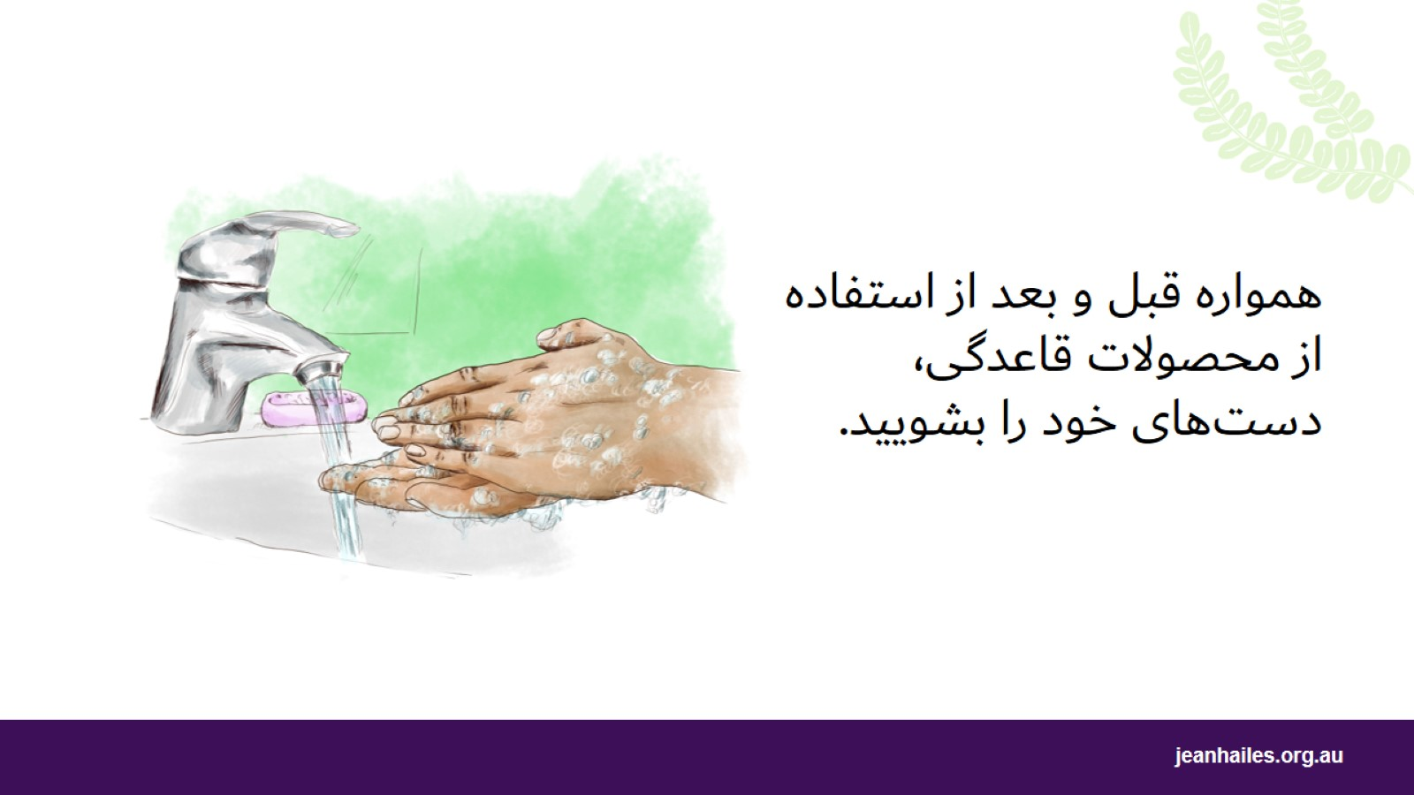
همواره قبل و بعد از استفاده از محصولات قاعدگی، دست‌های خود را بشویید.
Notes:
همواره قبل و بعد از استفاده از محصولات قاعدگی، دست‌های خود را بشویید.

Slide 30

شما در زمان پریودتان نیازی به استفاده از صابون یا سایر محصولات برای شستن اندام‌های خصوصی خود ندارید.
Notes:
شما برای شستن اندام‌های خصوصی خود نیازی به استفاده از صابون، ژل دوش یا محصولات خاصی ندارید.
کافی است اندام‌های خصوصی خود را به آرامی با آب بشویید تا هنگام پریودتان تمیز بمانید.
استفاده از صابون و سایر محصولات بر روی اندام‌های خصوصی شما، می‌تواند باعث خشکی یا خارش پوست شما شود.

Slide 31

Notes:
در موارد زیر باید با پزشک یا پرستار صحبت کنید:
پریود یا سیکل قاعدگی شما، نگرانتان می‌کند.
پریودتان شما را از انجام کارها باز می‌دارد.
خون‌ریزی شما واقعا سنگین است.
هر ماه تقریباً در همان زمان پریود نمی‌شوید.
اصلا پریود نمی‌شوید.
بین دوره‌های قاعدگی یا پس از رابطه جنسی خون‌ریزی دارید.

Slide 32

به خاطر داشته باشید:
Notes:
به خاطر داشته باشید...
پریود، طبیعی است. شما نباید درباره پریودهای خود احساس شرمندگی یا خجالت داشته باشید.
مفید است که سیکل قاعدگی خود را ردیابی کنید.
اگر پریودتان شما را نگران می‌کند، با یک پزشک یا پرستار صحبت کنید.

Slide 33

Notes:
به خاطر داشته باشید...
پریود، طبیعی است. شما نباید درباره پریودهای خود احساس شرمندگی یا خجالت داشته باشید.
مفید است که سیکل قاعدگی خود را ردیابی کنید.
اگر پریودتان شما را نگران می‌کند، با یک پزشک یا پرستار صحبت کنید.

Slide 34


